Slide 1

VÆRKTØJ 9.2
SPILLEREGLER FOR GRUPPEN
Værktøjer til Power i projekter og portefølje, 5. udgave © John Ryding Olsson

Slide 2
Værktøj: Spilleregler for gruppen
Formål Formålet med at definere spilleregler er at skabe en fælles opfattelse i projektgruppen af, hvordan samarbejdet skal fungere. Der er tale om en samtale. Gruppemedlemmerne skal således bruge kræfter på at formulere de spilleregler, som netop denne gruppe bør stræbe efter.
Fremgangsmåde Spillereglerne kan defineres i gruppens opstartsfase eller undervejs, hvis der opleves begyndende konflikter. I opstartsfasen er der typisk endnu ingen konflikter, hvilket tillader en friere diskussion, ligesom spillereglerne kan være med til at forebygge eller mindske konflikter – forudsat at de bruges aktivt.
Projektlederen bør overveje, hvor denne gruppe har behov for klare aftaler om samarbejdet, før gruppen går i gang. Hvad gør vi f.eks., når vi er uenige om metoden? Hvad gør vi, når nogle fra gruppen ikke deltager i et møde? Hvordan fordeler vi de mindre spændende opgaver? Sørg for, at disse temaer bliver inddraget i diskussionen.
Arbejdet med spilleregler tager to-tre timer, og der er behov for en opfølgning senere, hvor gruppen gennemgår referatet af de vedtagne udsagn. I dette værktøj gennemgår vi to forskellige metoder til at aftale spillereglerne. Skabelon 1 og 2 udgør en meget styret proces, hvorimod skabelon 3 er mindre styret – nærmest en samtale om de gensidige forventninger.
Værktøjet i skabelon 1 og 2 består af 18 udsagn, som gruppen arbejder med i to trin:
Individuel besvarelse.
Fælles diskussion om udvalgte eller alle udsagn for endelig at træffe beslutning om gruppens spilleregler.
Projektlederen kan også udvælge de udsagn, som vedkommende anser for vigtigst og nøjes med at anvende disse.
Spillereglerne skal helst være klare og tydelige, så undgå derfor for mange bløde kompromiser.
For at have en effekt, skal spillereglerne benyttes aktivt i det kommende samarbejde, f.eks. til regelmæssige evalueringer af arbejdet i projektgruppen.
Værktøjer til Power i projekter og portefølje, 5. udgave © John Ryding Olsson

Slide 3
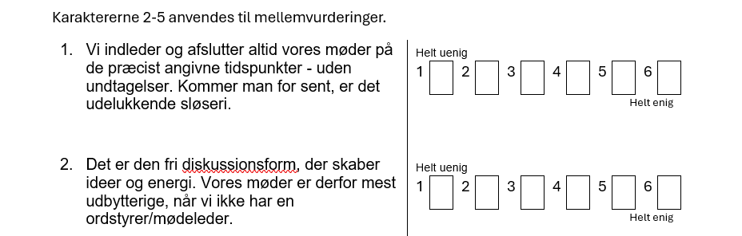
Spilleregler for gruppen vha. skabelon 1 og 2
Trin 1: Individuelt besvarelse vha. skabelon 1
Herunder finder du 18 udsagn om samarbejdet i en gruppe. Du skal starte med at besvare dem individuelt. Derefter skal I drøfte jeres besvarelser i gruppen, til der opnås enighed.
Du skal besvare spørgsmålene med den aktuelle gruppes samarbejde for øje: Hvordan ønsker du, at samarbejdet i netop denne gruppe bør være for at give optimale arbejdsbetingelser?
Udfyld skemaet efter følgende regler:
Hvis du mener, at et udsagn udtrykker en værdi eller en adfærd, som det er særligt vigtigt at efterleve for denne gruppe, sætter du kryds i rubrikken ved 6-tallet.
Hvis du er helt uenig i den værdi eller den adfærd, som udsagnet fremhæver, sætter du kryds ved 1-tallet.
Skabelon 1
Skabelon 1 og 2 findes også i en Word-udgave som værktøj: 9.2 Spilleregler for gruppen Word.
Værktøjer til Power i projekter og portefølje, 5. udgave © John Ryding Olsson

Slide 4
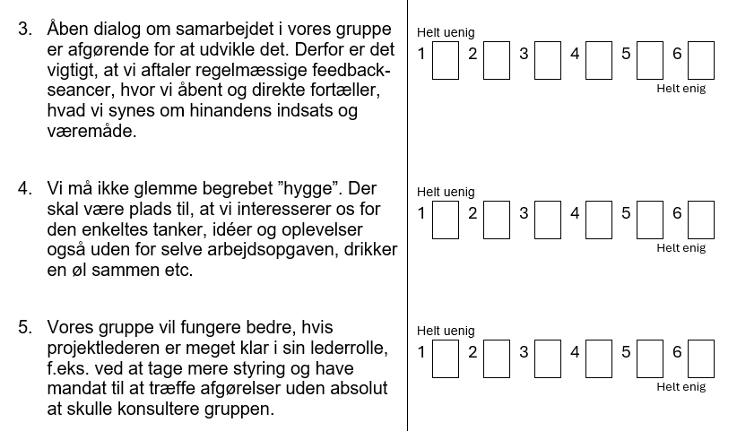
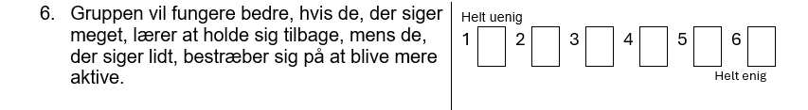
Skabelon 1
Skabelon 1 og 2 findes også i en Word-udgave som værktøj: 9.2 Spilleregler for gruppen Word.
Værktøjer til Power i projekter og portefølje, 5. udgave © John Ryding Olsson

Slide 5
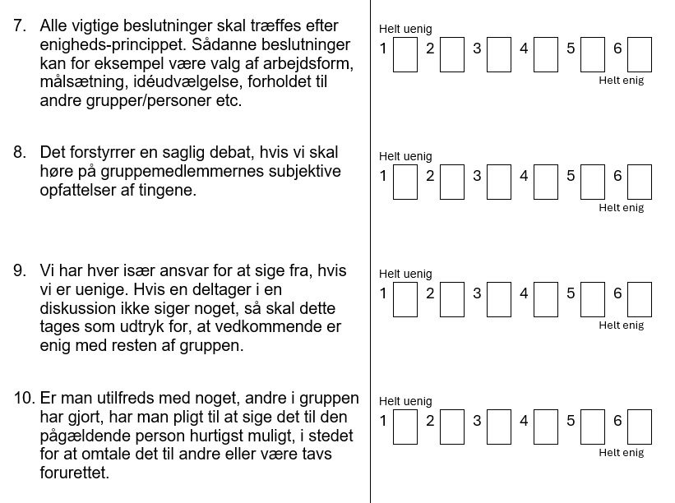
Skabelon 1
Skabelon 1 og 2 findes også i en Word-udgave som værktøj: 9.2 Spilleregler for gruppen Word.
Værktøjer til Power i projekter og portefølje, 5. udgave © John Ryding Olsson

Slide 6
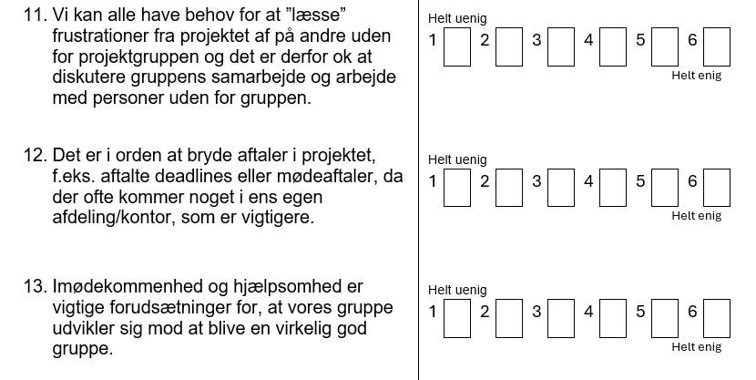
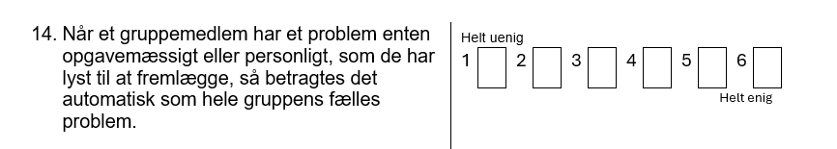
Spilleregler for gruppen vha. skabelon 1
Skabelon 1 og 2 findes også i en Word-udgave som værktøj: 9.2 Spilleregler for gruppen Word.
Værktøjer til Power i projekter og portefølje, 5. udgave © John Ryding Olsson

Slide 7
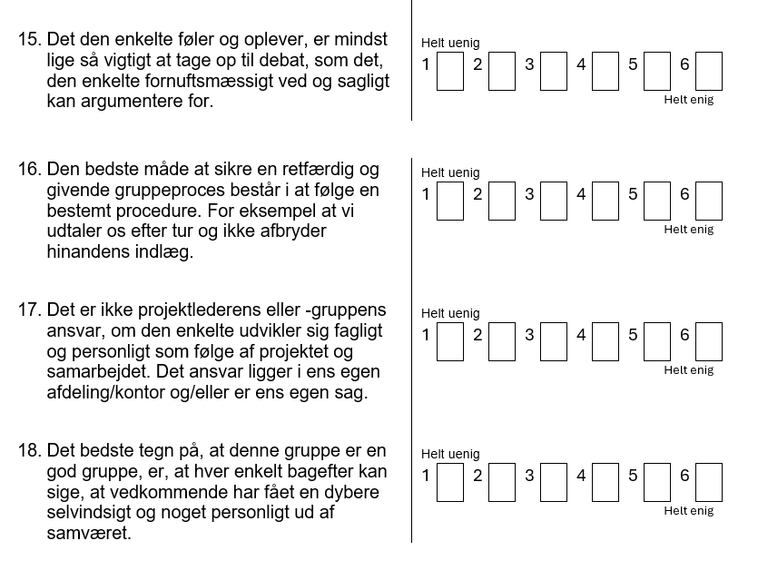
Skabelon 1
Skabelon 1 og 2 findes også i en Word-udgave som værktøj: 9.2 Spilleregler for gruppen Word.
Værktøjer til Power i projekter og portefølje, 5. udgave © John Ryding Olsson

Slide 8
Opsummering af skabelon 1
Noter herunder, hvis du har yderligere udsagn, som er af betydning for samarbejdet i jeres gruppe:
Du skal nu prioritere alle udsagnene (de 18 + dem, du eventuelt selv har tilføjet), efter hvilke tre udsagn du finder allervigtigst for netop jeres gruppe. Genlæs derfor udsagnene og sæt ét A ud for det allervigtigste udsagn, ét B ud for det næst vigtigste og ét C ud for det tredjevigtigste.
Værktøjer til Power i projekter og portefølje, 5. udgave © John Ryding Olsson

Slide 9
Spilleregler for gruppen vha. Skabelon 2
Hver enkelt i gruppen har nu taget stilling til de 18 udsagn og fundet de tre vigtigste udsagn. Herefter er der to trin:
Trin 1 Overførsel af individuelle besvarelser på oversigtsskemaet, skabelon 2 på næste slide
Skriv alle gruppens deltagernavne ind i skemaet. Notér de individuelle svar, ved at hver enkelt læser sine tal-vurderinger op, således at alle har de andres besvarelser foran sig. Man skal ikke kommentere eller ”forklare,” hvorfor man har svaret, som man har, på dette trin. Denne fremgangsmåde giver let og hurtigt et godt overblik.
Trin 2 Samlet besvarelse fra en enig gruppe
Gruppen skal nu blive enig om de 18 udsagn. Hvert udsagn drøftes i gruppen. Herefter skal gruppen blive enig om ét og kun ét tal mellem 1 og 6 ved hvert af de 18 udsagn. Dette tal noteres i rubrikkerne i søjlen, der hedder ” Gruppens fælles score.”
Gruppen skal under debatten, og når der træffes en beslutning huske på, at hvert udsagn skal vurderes ud fra dets betydning for, at netop vores gruppe kan fungere bedst muligt med den opgave, som gruppen står over for. Der er således ikke grund til at bruge mange kræfter på at debattere et udsagn, som ikke repræsenterer en væsentlig værdi.
NB: Erfaringsmæssigt viser det sig, at gruppen inden længe opdager, at gruppedeltagerne har opfattet de enkelte udsagn forskelligt. Overvej hvilken tolkning, der siger jer mest. Denne debat er vigtig, fordi den giver anledning til en reel dialog om deltagernes personlige værdier og forventninger til gruppen.
Inddrag gerne konkrete eksempler fra gruppens hidtidige samarbejde i relation til udsagnene eller fra arbejdsmåden her og nu.
Skabelon 2 findes også i en Word-udgave som værktøj: 9.2 Spilleregler for gruppen Word.
Værktøjet spilleregler for projektgruppen skabelon 1 og 2 er udarbejdet med inspiration fra ”Aktiv Projektledelse” af Andersen, Ahrengot og Ryding Olsson, Børsen 2002.
Værktøjer til Power i projekter og portefølje, 5. udgave © John Ryding Olsson

Slide 10
Skabelon 2
Udsagn nr. | Gruppedeltagernes navne |  |  |  |  |  |  |  |  |  | Gruppens fælles score
1
2
3
4
5
6
7
8
9
10
11
12
13
14
15
16
17
18
Værktøjer til Power i projekter og portefølje, 5. udgave © John Ryding Olsson

Slide 11
Spilleregler for gruppen vha. skabelon 3
Spillereglerne skal skabe en fælles opfattelse i projektgruppen af, hvordan samarbejdet skal fungere. Gruppemedlemmerne skal formulere de spilleregler, som netop denne gruppe bør stræbe efter. Måden det foregår på i skabelon 3 er mere uformel og fungerer nærmere som en forventningsafstemning.
Fremgangsmåden Der udarbejdes to stykker flipoverpapir. Det ene papir udarbejdes af projektlederen, som starter med at sætte en streg ned gennem midten af flipover papiret. På venstre side noterer projektlederen flere udsagn, der beskriver: ”Hvad forventer jeg af projektdeltagerne?”. På højre side af stregen nedskrives: ”Hvad tror jeg, projektdeltagerne forventer af mig?”
Projektdeltagerne udarbejder tilsvarende et flipoverpapir, hvor der på venstre side af stregen beskrives: ”Hvad forventer vi af projektleder?” På højre side noteres udsagn om: ”Hvad tror vi, projektleder forventer af os projektdeltagere?” Derefter hænges de to stykker flipoverpapir op på væggen i projektlokalet, og sammen drøfter man, hvilke spilleregler det giver anledning til.
Udfyldes af projektleder Udfyldes af projektdeltagerne
Hvad forventer jeg af
projektdeltagerne?
Hvad tror jeg,
projektdeltagerne forventer
af mig?
Hvad forventer vi
af projektleder?
Hvad tror vi, projektleder
forventer af os
projektdeltagere?
Som projektleder er det en god måde at få mulighed for at fortælle teamet, hvad du forventer af dem.
Samtidig hører du, hvad teamet forventer af dig som projektleder, og det kan være meget anderledes end dine forestillinger. Ofte forventer de ikke alt det, du går og tror.
Værktøjer til Power i projekter og portefølje, 5. udgave © John Ryding Olsson

Slide 12
Skabelon 3
Udfyldes af projektleder Udfyldes af projektdeltagerne
Hvad forventer jeg af
projektdeltagerne?
Hvad tror jeg, projektdeltagerne forventer af mig?
Hvad forventer vi af projektleder?
Hvad tror vi, projektleder
forventer af os projektdeltagere?
Værktøjer til Power i projekter og portefølje, 5. udgave © John Ryding Olsson

Slide 13
Referencer og links
Forbindelse til andre værktøjer
Drejebog til facilitering: Drejebogen hjælper dig til at facilitere møder og workshops med passion og engagement. Som projektleder er det typisk styregruppemøder, sprintmøder, idégenereringsmøder, planlægningsworkshop, teambuilding aktiviteter, workshops med interessenter og projektgruppemøder, du skal lede og facilitere. Din opgave som facilitator er at skabe motivation, engagement og læring hos mødedeltagerne.
Workshop og involvering: Beskriver hvordan du planlægger og gennemfører forskellige workshops. Formålet er at afdække de mange indfaldsvinkler og problemstillinger, projektet skal løse, samt at sikre af de forskellige nøgleinteressenter forstår andres indfaldsvinkel.
Links
https://airbornleadership.com/
Referencer
Projektlederskab – effekt til tiden, Djøf Forlag, 2016.
Power i projekter og portefølje, 5. udgave. Djøf Forlag, 2024.
Værktøjer til Power i projekter og portefølje, 5. udgave © John Ryding Olsson

Slide 14




Vi har flere spændende bøger inden for projektledelse
Se mere på https://djoefforlag.dk/
Værktøjer til Power i projekter og portefølje, 5. udgave © John Ryding Olsson

